Slide 1
第 10 章 如何编写和验证简单的 纯组合逻辑模块
概 述
数字逻辑系统的设计是一个非常细致、严密和费时间的复杂过程,设计人员必须具有极其认真负责的工作态度、敏捷的头脑、顽强的毅力和细致踏实的作风。设计过程中的每一个小模块都需要极其认真地编写尽可能详细的说明,并进行严格完整的测试,以防止可能出现的错误。只有这样才能够保证由这些部件模块组成的系统能够顺利地通过检错、测试;只有具有完整说明文档的模块才能得到良好的维护和改进。

Slide 2
每个部件模块的设计工作包括 3 个部分:1 )电路模块的设计; 2 )测试模块的设计; 3 )设计文档的编写和整理。测试模块的设计和文档编写是比电路模块设计更为重要的计环节。测试是否严密和完整决定了系统设计的成败,设计文档的完整和准确也是系统设计成败的关键,缺少完整的设计说明文件,就不能维持设计工作的连续性,为今后的调试和维护带来困难。从学习过的数字电路基础可知,组合电路逻辑在数字系统中起着基本组件的作用。也可以说,如果不了解组合逻辑的构成,就不可能对数字逻辑系统有任何了解。采用 Verilog 或VHDL 高层次设计方法,也是以基本逻辑电路知识为基础的。如果没有基本的逻辑电路知识,即使对 Verilog 或 VHDL 的语法了如指掌,也不可能设计出结构合理的复杂系统。对于组合逻辑部件(如多路器、比较器、加法器、乘法器、双向三态门和总线等)电路结构和性能的深入了解,是设计复杂数字逻辑系统的基础。所以,应该认真地复习一下它们的结构和逻辑表达式,并用可综合的 Verilog 模块来表示。

Slide 3
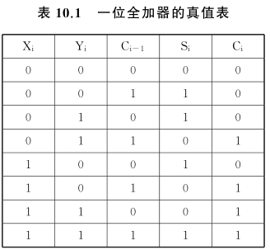
10. 1 加法器

Slide 4
表中的 X i , Y i 表示两个加数, S i 表示和, C i-1 表示来自低位的进位, Ci 表示向高位的进位。从真值表很容易写出如下逻辑表达式
C i =X i Y i +Y i C i-1 +X i C i-1
S i =X i C i +Y i C i +C i-1 C i +X i Y i C i-1
全加器和 Si 的表达式也可以表示为S i =P i ⊕ C i
其中 P i =X i ⊕ Y i (10. 1 )
C i = P i · C i-1 +G i 其中 G i =X i · Y i ( 10. 2 )
式(10. 2 )就是进位递推公式。

Slide 5
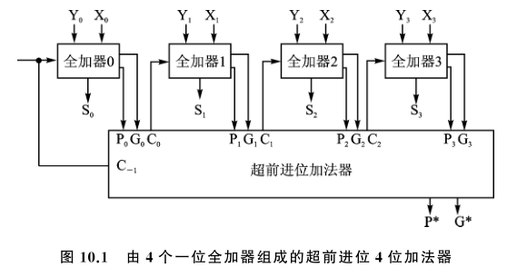

Slide 6
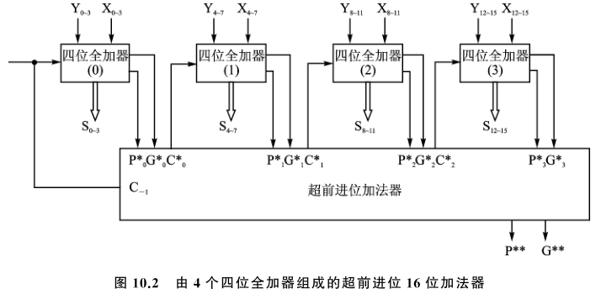

Slide 7

10. 2 乘法器
在数字信号处理中经常需要进行乘法运算,乘法器的设计对运算的速度有很大的影响。本节讨论两个二进制正数的乘法电路和运算时间延迟问题,以及怎样用 VerilogHDL 模型来表示乘法运算。还将讨论当用综合工具生成乘法运算电路时,怎样来控制运算的时间延迟。
设两个 n 位二进制正数 X 和 Y ,即
则 X 和 Y 的乘积 Z 有 2n 位,并且式中的 Yi X 称为部分积,记为 P i 。显然,两个一位二进制数相乘遵循如下规则
0×0=0 ; 0×1=0 ; 1×0=0 ; 1×1=1
因此 Yi X j 可用一个与门实现,记 P i. j =Y i X j 。

Slide 8
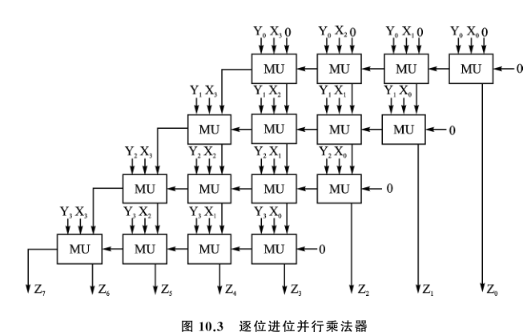
快速乘法器常采用网格形式的叠带阵列结构

Slide 9
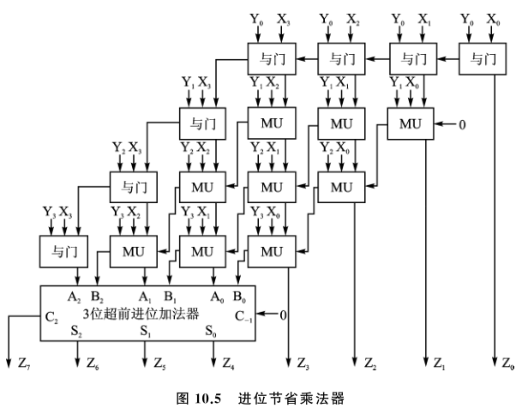
进位节省乘法器

Slide 10
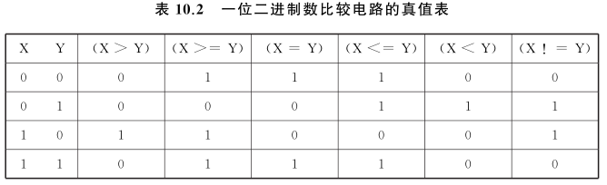
10. 3 比较器
数值大小比较逻辑在计算逻辑中是常用的一种逻辑电路,一位二进制数的比较是它的基础。表 10.2 列出了一位二进制数比较电路的真值表。

Slide 11
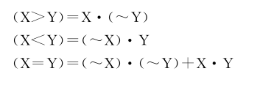
从真值表很容易写出一位二进制数比较电路的布尔表达式便容易画出逻辑图。

Slide 12
10. 4 多路器
多路选择器( Multiplexer )简称多路器,它是一个多输入、单输出的组合逻辑电路,在数字系统中有着广泛的应用。它可以根据地址码(选择码)的不同,从多个输入数据流中选取一个,让其输出到公共的输出端。在算法电路的实现中多路器常用来根据地址码(选择码)来调度数据。可以很容易地写出一个有两位地址码,可以从四组输入信号线中选出一组通过公共输出端输出的功能表,四选一功能如表 10.3 所列。

Slide 13
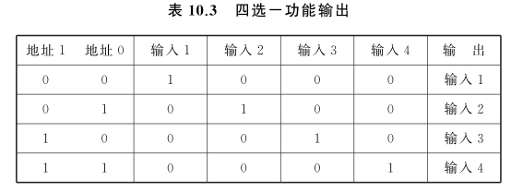

Slide 14
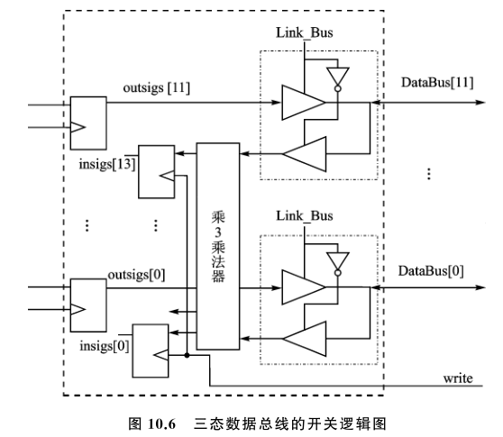
10. 5 总线和总线操作

Slide 15
10. 6 流水线
1. 流水线设计技术
流水线(pipe-line )的设计方法已经在高性能的、需要经常进行大规模运算的系统中得到广泛的应用,如 CPU (中央处理器)等。目前流行的 CPU ,如 intel 的奔腾处理器在指令的读取和执行周期中充分地运用了流水线技术以提高它们的性能。高性能的 DSP (数字信号处理)系统也在它的构件(building-blockfunctions )中使用了流水线设计技术。通过加法器和乘法器等一些基本模块,本节讨论了有关流水线的一些基本概念,并对采用两种不同的设计方法:纯组合逻辑设计和流水线设计方法时,在性能和逻辑资源的利用等方面的不同进行了比较和权衡。

Slide 16
2. 流水线设计的概念
所谓流水线设计实际上是把规模较大、层次较多的组合逻辑电路分为几个级,在每一级插入寄存器组并暂存中间数据。 K 级的流水线就是从组合逻辑的输入到输出恰好有 K 个寄存器组(分为 K 级,每一级都有一个寄存器组),上一级的输出是下一级的输入而又无反馈的电路。

Slide 17
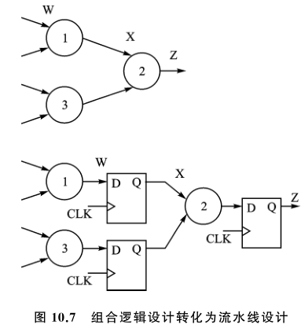

Slide 18
3. 流水线加法器(或乘法器)与组合逻辑加法器(或乘法器)的比较
采用流水线技术可以在相同的半导体工艺的前提下通过电路结构的改进来大幅度地提高重复多次使用的复杂组合逻辑计算电路的吞吐量。下面是一个 n 位全加器的例子,如图 10.
8所示。为实现该加法功能需要 3 级电路:
(1 )加法器输入的数据产生器和传送器;
(2 )数据产生器和传送器的超前进位部分;
(3 )数据产生、传送功能和超前进位三者求和电路。

Slide 19
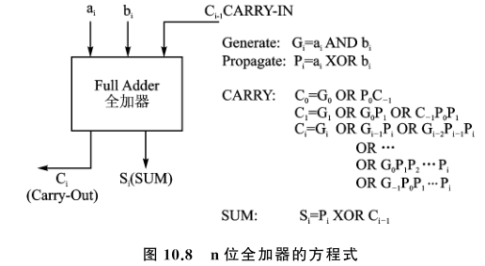

Slide 20
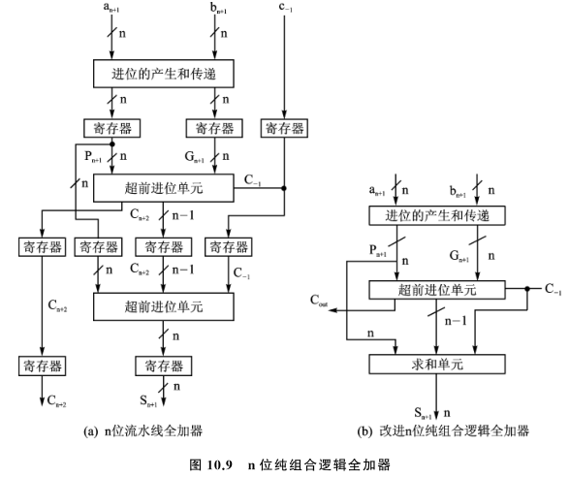

Slide 21
4. 流水线乘法器与组合逻辑乘法器的比较
首先,若采用一个 4*4 乘法器的例子来说明部分积乘法器的基本概念;然后,通过一个复杂得多的 6*10 乘法器来比较流水线乘法器和组合逻辑乘法器这两个不同设计方法的实现在性能上有何差异。

Slide 22
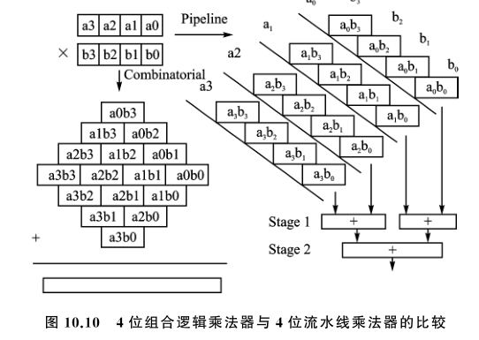

Slide 23
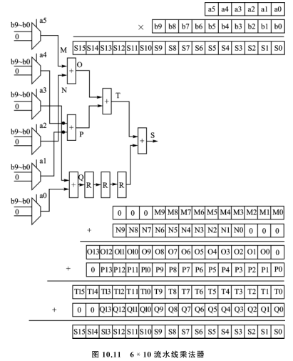

Slide 24
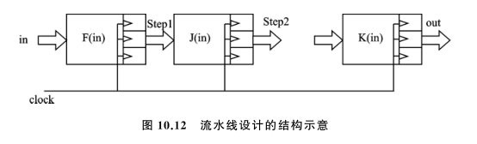
5. 基本的流水线操作

Slide 25
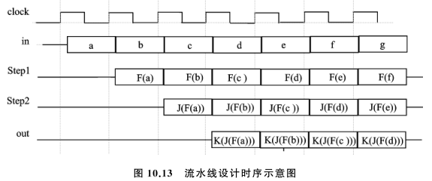

Slide 26
小 结
改为流水线结构是提高组合逻辑吞吐量从而增强计算性能的一个重要办法。为获取高性能所付出的代价是要使用更多的寄存器。要实现这样大规模的运算部件,只含少量寄存器资源的普通 PLD 器件是无法办到的,必须使用拥有大量寄存器资源的 CPLD 或 FPGA 器件或设计专用的 ASIC 。当用 Verilog 语言描述流水线结构的运算部件时,要使用结构描述,才能够真正综合成设计者想要的流水线结构。简单的运算符表达式只有在综合库中存有相应的流水线结构的宏库部件时,才能综合成流水线结构从而显著地提高运算速度。从这一意义上来说,深入了解和掌握电路的结构是进行高水平 HDL 设计的基础。

Slide 27
思 考 题
1. 写出 8 位加法器和 8 位乘法器的逻辑表达式,比较用超前进位逻辑和不用超前进位逻辑的延迟。
2. 为什么用算术操作符号表示的加法器和乘法器能通过综合器转变成逻辑电路? 除了用算术操作符的表达式实现加法器和乘法器外,是否可以直接引用可配置的参数化实例来实现算术操作电路?
3. 提高复杂运算组合逻辑运算速度有哪些办法?
4. 如何用 VerilogHDL 模块来描述总线的操作? 为什么总线的操作必须有严格的时序控制?
5. 详细解释为什么采用流水线的办法可以显著提高层次多的复杂组合逻辑的运算速度。

